Slide 1
ღერო უჯრედების დაყოფის თავისებურების
გავლენა მცენარის სიცოცხლის ხანგრძლივობაზე
II სემინარი
მოდული: მცენარეთა ბიოლოგია
სამეცნიერო ხელმძღვანელი:
ასოც. პროფ. მარიამ გაიდამაშვილი
მომხს.: ეკატერინე პოპიაშვილი
V სემესტრის დოქტორანტი

Slide 2
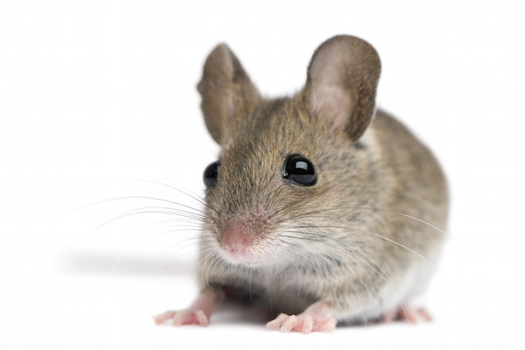
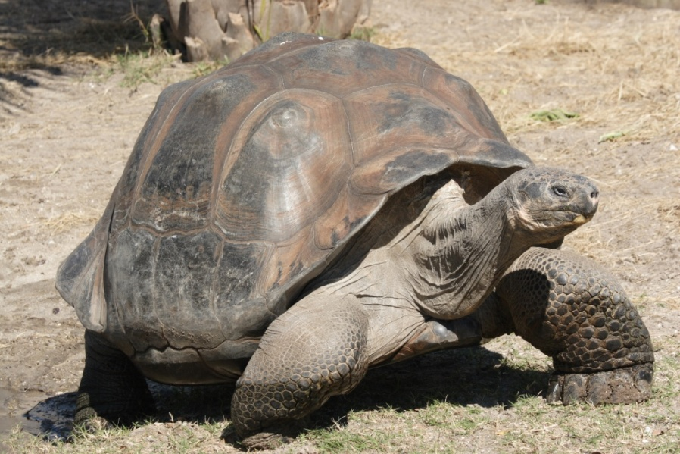
ჰეიფლიკის ზღვარი Hayflick Limit
თაგვის ჰეიფლიკის ზღვარი
დაახლ. 14-დან 21-მდეა,
ცოცხლობს 2 წლამდე
გალაპაგოსის კუს ჰეიფლიკის ზღვარი 125-მდეა, ცოცხლობს მინიმუმ 170 წელი
ჰეიფლიკის ზღვარი - უჯრედული დაყოფის ზღვრული რაოდენობა in vitro, რის შემდეგაც უჯრედი წყვეტს დაყოფას (ეწოდა მისი აღმომჩენის ამერიკელი ლეონარდ ჰეიფლიკის საპატივცემულოდ, 1961 ).

Slide 3
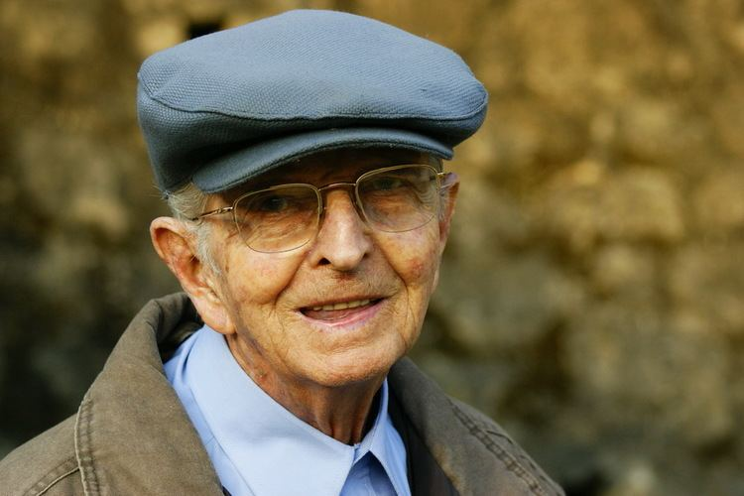
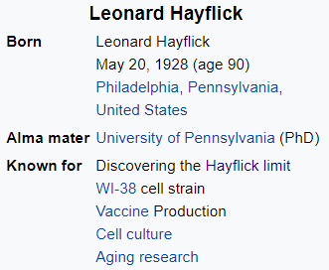
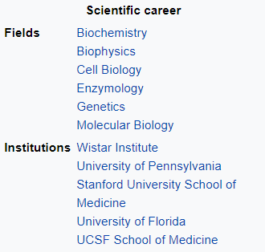

Slide 4
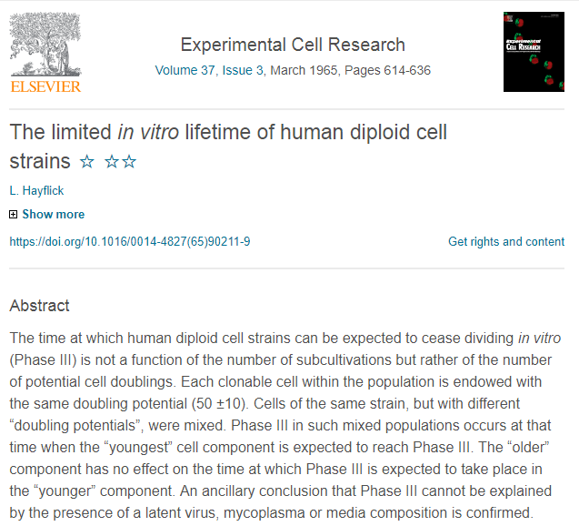

Slide 5
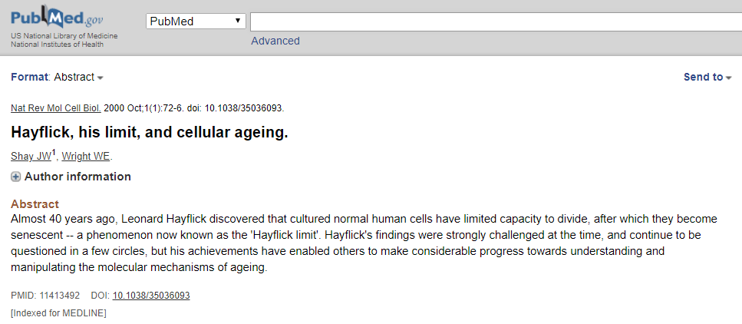

Slide 6
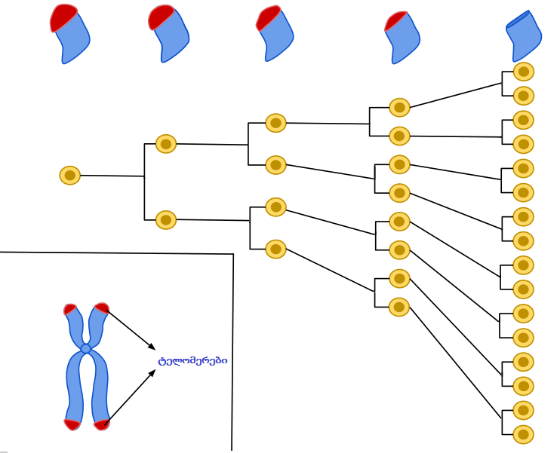
ტელომერები
(ბერძ. “ტელოს” - ბოლო, “მეროს” -ნაწილი)
AGGGTT
თითოეული უჯრედული დაყოფის დროს ტელომერები სულ უფრო და უფრო მოკლდება, რაც საბოლოო ჯამში უჯრედის ფიზიოლოგიურ დაბერებას იწვევს. ტელომერის სიგრძე შეიძლება შევადაროთ ბიოლოგიურ საათს, რომელიც გვაძლევს წარმოდგენას ორგანიზმის ან უჯრედის სიცოცხლის ხანგრძლივობის შესახებ.

Slide 7
ბარბარა მაკ-კლინტოკმა 1932 წელს შეამჩნია, რომ ქრომოსომების დაბოლოებების არ ქონის შემთხვევაში ეწებებოდა ერთმანეთს და გამოთქვა ვარაუდი, რომ შეიძლება ქრომოსომების დაბოლოებები პასუხისმგებელია მათ სტაბილურობაზე და აკისრიათ დამცველობითი როლი.

Slide 8
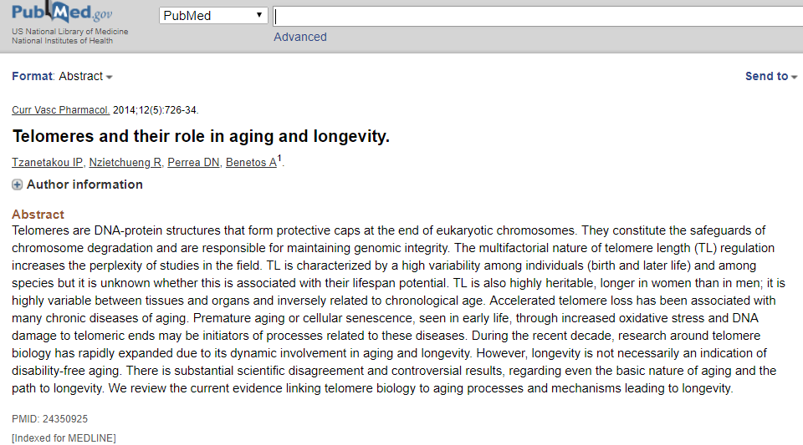

Slide 9
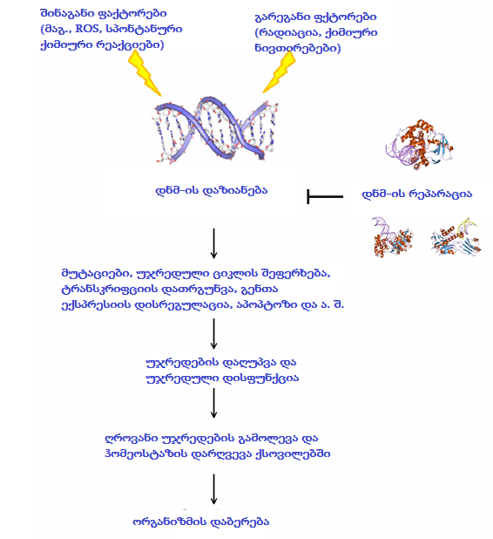
შეცდომები დნმ-ის
რეპლიკაციაში

Slide 10
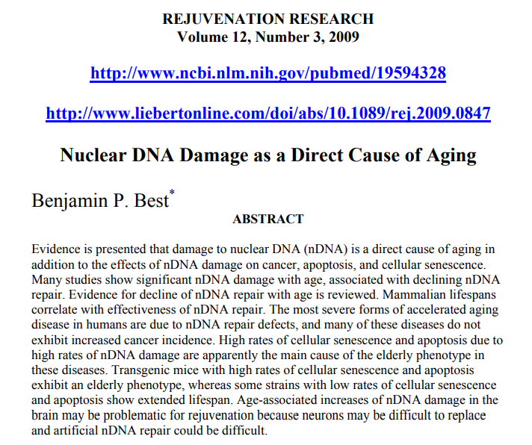

Slide 11
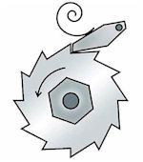
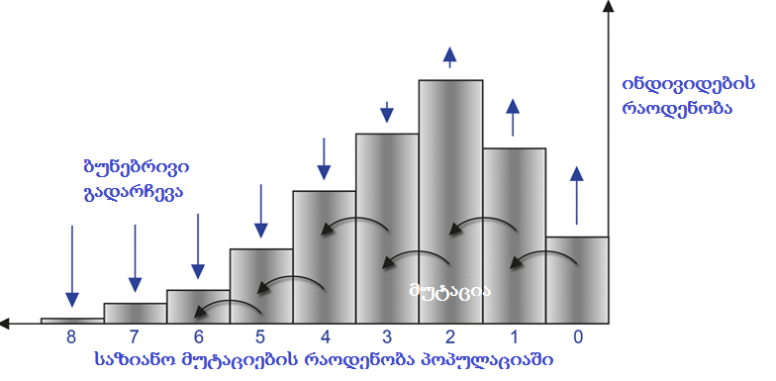
მალერის ხრუტუნა Muller's Ratchet (ინგ.) Храповик Мёллера (რუს.)
მალერის ხრუტუნა - უსქესო გამრავლების დროს საზიანო მუტაციების შეუქცევადად დაგროვება. ასე ეწოდა აღმომჩენის ჰერმან ჯოზეფ მალერის საპატივცემულოდ 1932წ.

Slide 12
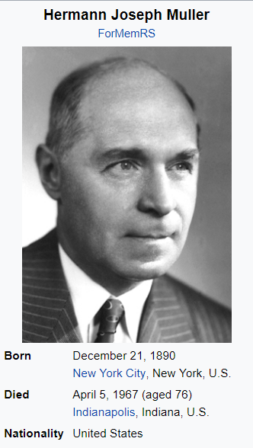
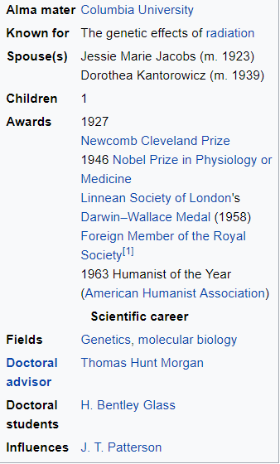
გენთა შეჭიდულობისა და კროსინგოვერის მოვლენის შესწავლისათვის, აგრეთვე ხელოვნური მუტაგენეზის აღმოჩენისათვის 1946 წელს მიენიჭა ნობელის პრემია.

Slide 13
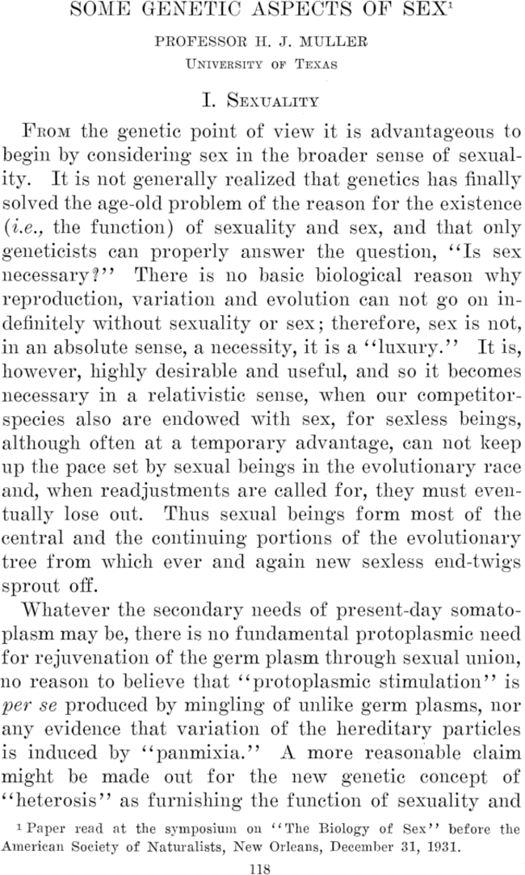
Muller HJ (1932). "Some genetic aspects of sex". American Naturalist. 66 (703): 118–138. doi:10.1086/280418. (Muller's original 1932 paper)

Slide 14
უჯრედული დაყოფის რაოდენობა ზღუდავს ორგანიზმის სიცოცხლის ხანგრძლივობას.

Slide 15
უჯრედული დაყოფის რაოდენობის მინიმალიზება მეტაზოაში (ცხოველთა სამეფოში)
ზიგოტა
გამეტოგენეზი
ყველა სხვა დანარჩენი უჯრედები
პირველადი სასქესო უჯრედები
1.დაყოფა
2. ზრდა
3.მომწიფება
4.ფორმირება
მეიოზი
გამეტები
უჯრედული დაყოფის რაოდენობა
უკიდურესად მინიმალურია

Slide 16
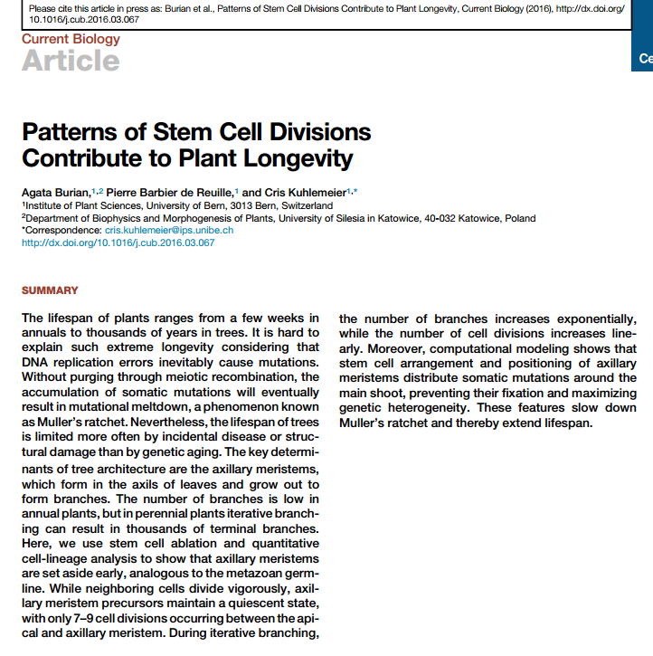

Slide 17
მცენარის სიცოცხლის ხანგრძლივობის შემზღუდველი ზოგიერთი ფაქტორი
დნმ რეპლიკაციაში შეცდომები
სომატური მუტაციების აკუმულაცია
დაავადებები
სტრუქტურული დაზიანებები
ფიზიოლოგიური დაბერება
სიცოცხლის ხანგრძლივობის შეზღუდვა

Slide 18
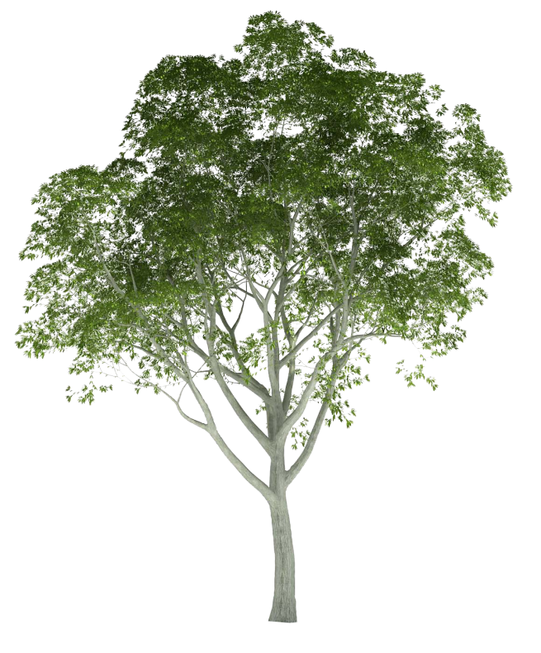
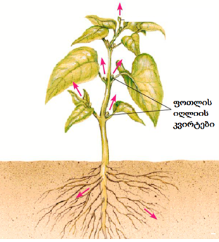
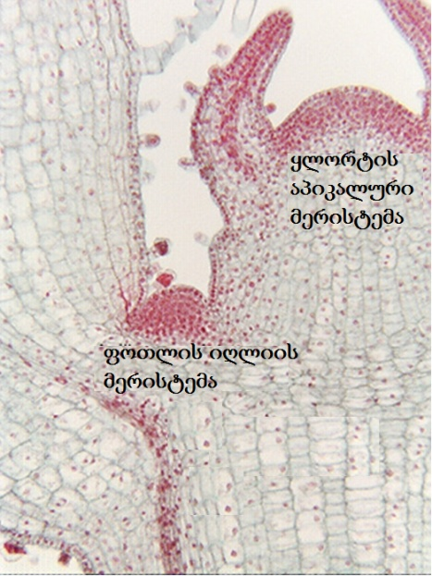
ხემცენარის არქიტექტურის ფორმირება
ტოტები

Slide 19
აპიკალური მერისტემა
ფოთლის იღლიის მერისტემა

Slide 20
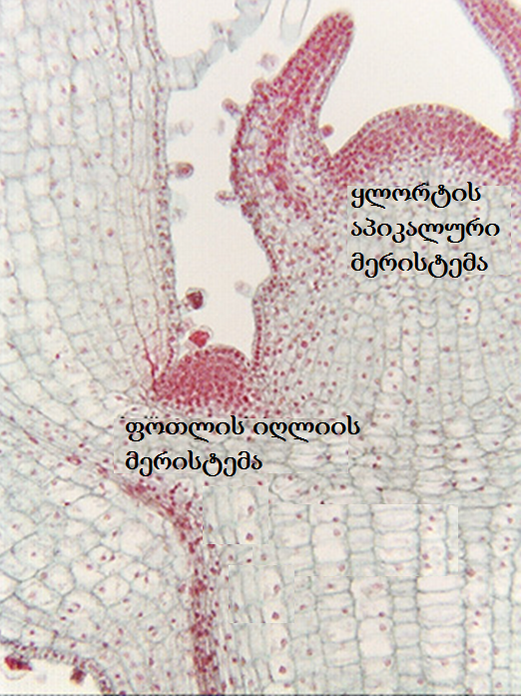
მონაკვეთი ყლორტის აპიკალური მერისტემასა და ფოთლის იღლიის მერისტემას შორის

Slide 21
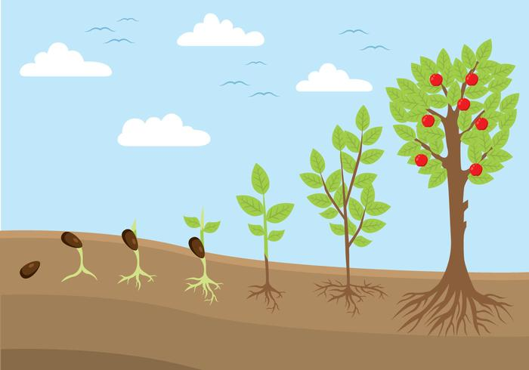
უჯრედული დაყოფის რაოდენობა მცენარის ემბრიონალური მერისტემიდან ტერმინალური ტოტების ჩამოყალიბებამდე აჩვენებს მცენარის ფიზიოლოგიური დაბერების ინტენსივობას.

Slide 22
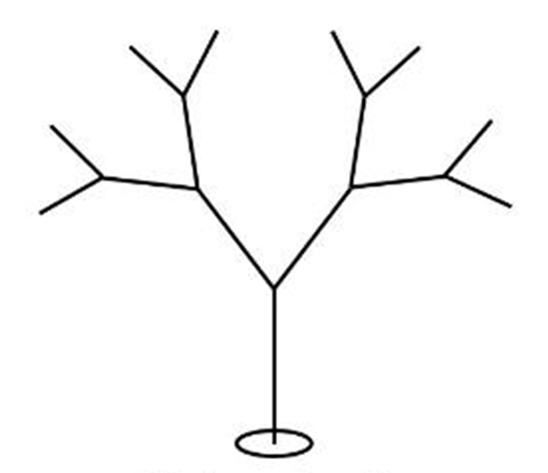
ფიზიოლოგიური დაბერების ინტენსივობა
=
უჯრედული დაყოფის რაოდენობა აპიკალური მერისტემიდან ფოთლის იღლიის მერისტემის ჩამოყალიბებამდე
X
ხემცენარის დატოტვის რაოდენობა
X
დიქოტომური დატოტვის შემთხვევაში რეგულარული დატოტვა 10-ჯერ, მოგვცემს 1024 ტოტს (2¹⁰ =1024).

Slide 23
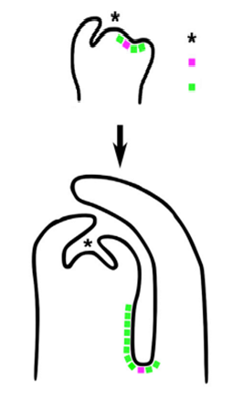
უჯრედული დაყოფა აპიკალური მერისტემიდან ფოთლის იღლიის მერისტემის ჩამოყალიბებამდე
აპიკალური მერისტემის ცენტრი
ფოთლის იღლიის მერისტემის წინამორბედი უჯრედი
სხვა უჯრედები

Slide 24
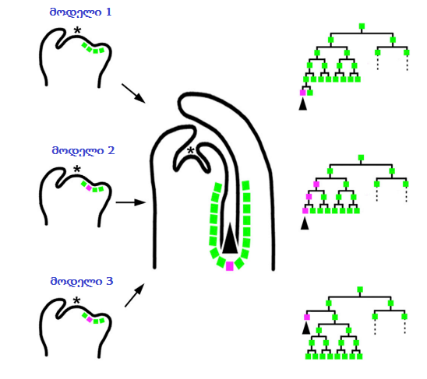
აპიკალური მერისტემიდან ფოთლის იღლიის ჩამოყალიბებამდე უჯრედული დაყოფის 3 სავარაუდო მოდელი

Slide 25
კვლევის მიზანი
დადგენა იმისა, ახასიათებს თუ არა მცენარეს ყლორტის აპიკალურ მერისტემასა და ფოთლის იღლიის მერისტემას შორის, უჯრედული დაყოფის რაოდენობის მინიმალიზება, რისი მეშვეობითაც შეამცირებდა სომატური მუტაციების წარმოქმნის ალბათობას და ამით შეაყოვნებდა ფიზიოლოგიურ დაბერებას.

Slide 26
გამოყენებული მასალა და მეთოდები
უჯრედული ხაზის რაოდენობრივი ანალიზი (Quantitative cell-lineage analysis) DR5-VENUS - სინთეტური ფლუორესცენტული მარკერი მცენარეული ჰორმონ აუქსინის ექსპრესიის ვიზუალიზაციისათვის;
დროში შენელებული მიკროგადაღების ტექნიკა კონფოკალური მიკროსკოპიით (Time lapse imaging technique with confocal microscopy);
მურაშიგე სკუგის მოდიფიცირებულ საკვებ არეზე (პეტრის ფინჯნებში) გადატანილი არაბიდოპსის (Arabidopsis thaliana) 45 დღიანი ღივების ამპუტირებული კენწრული ყლორტები.

Slide 27
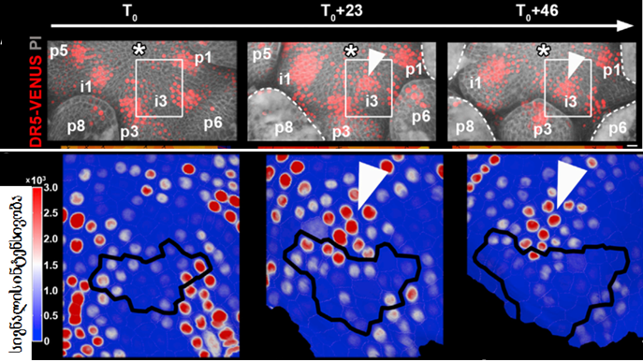
შედეგები
DR5-VENUS-ის ექსპრესია Arabidopsis thaliana-ს ყლორტის წვეროებში (გამოყენებულია დროში შენელებული მიკრო-გადაღების ტექნიკა).
სთ
სთ
A
B
A - Arabidopsis thaliana-ს ყლორტის აპიკალური მერისტემის ზედხედი
* - აპიკალური ერისტემის ცენტრი
p1-pn ფოთლის ჩანასახები Leaf primordia (p1 ყველაზე ახალგაზრდა )
i1, i2… in საწყის სტადიაზე მყოფი ფოთლის ჩანასახები incipient primordia (i1 ყველაზე ასაკოვანი )
ჩარჩოები - i3-ის რეგიონი
ისრები - DR5-VENUS-ის ექსპრესიის მაქსიმუმი
B - შავი კონტურები - ფოთლის ჩანასახი, რომლის იღლიაშიც მოგვიანებით ფოთლის იღლიის მერისტემა განვითარდება.; C- DR5-VENUS-ის სიგნალის ინტენსივობა
DR5-VENUS-ის ექსპრესია გვიჩვენებს მომავალი ფოთლის იღლიის მერისტემის ადგილმდებარეობას.

Slide 28
არაბიდოპსის ყლორტის კენწეროს ფოტოები ვეგეტატიური ფაზიდან (T₀) ადრეული რეპროდუქტიულ ფაზამდე T₀+214 სთ -ზე.
ვარდისფერი კონტურები - ღეროვანი უჯრედების პოპულაცია აპიკალურ მერისტემაში T₀-ზე;
ვარკვლავები - აპიკალური მერისტემის ცენტრში ღეროვანი უჯრედები;
შავი კონტურები - მორფოლოგიურად გარჩევადი ფოთლის იღლიის მერისტემები;
თეთრი კონტურები - სამაგალითო უჯრედული კლონები (?); white outlines, exemplary cell clones;
ლურჯი, მწვანე წერტილები T₀ + 214 hr-ზე, ფოთლის იღლიის მერისტემის და ფოთლის უჯრედები,
ისრები - DR5-VENUS-ის მაქსიმალური ექსპრესია

Slide 29
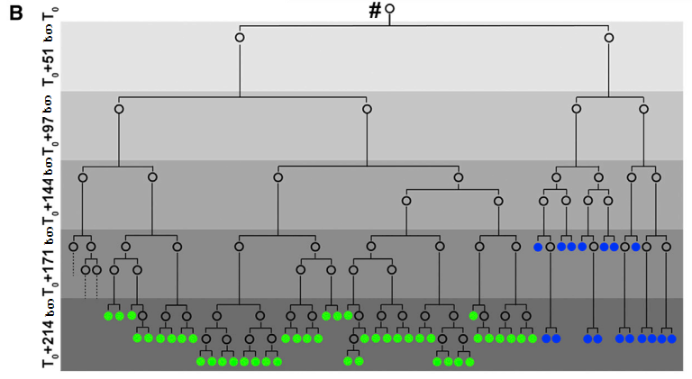
უჯრედული ხაზის დიაგრამა, რომელიც აჩვენებს აპიკალური მერისტემიდან ერთი ცალი უჯრედის დაყოფას.
მწვანე წერტილები - ფოთლის უჯრედები
ლურჯი წერტილები - ფოთლის იღლიის მერისტემის T₀ + 214 სთ-ზე.

Slide 30
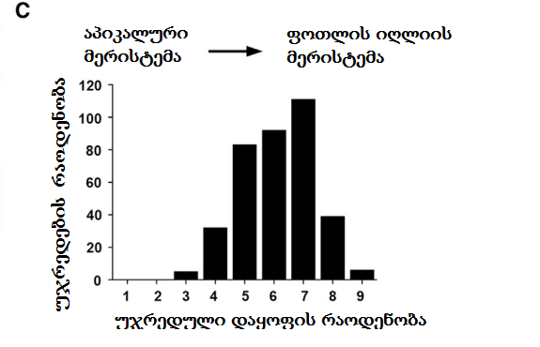
უჯრედული დაყოფის რაოდენობის დამოკიდებულება უჯრედულ რაოდენობასთან უჯრედების გადაადგილების დროს აპიკალური მერისტემის ღეროვანი უჯრედების პოპულაციიდან ფოთლის იღლიის მერისტემებამდე.
ეფუძნება 5 კენწეროდან განვითარებული 23 ფოთლის იღლიის მერისტემის ანალიზს, n = 368 უჯრედს.

Slide 31
დასკვნები
მცენარეში ღეროვანი უჯრედები განსხვავდებიან ერთმანეთისაგან დაყოფის ინტენსივობით;
მცენარის ყლორტის აპიკალური მერისტემიდან ფოთლის იღლიის მერისტემის ჩამოყალიბებამდე უჯრედული დაყოფა შედარებით მცირე ინტენსივობით ხასიათდება, მაშინ როცა მომიჯნავე უჯრედები აქტიურად იყოფა და დიფერენცირდება;
ღეროვანი უჯრედების ერთი ნაწილის დაყოფის დაბალი ინტენსივობა იცავს მცენარეს საზიანო სომატური მუტაციების დაგროვებისაგან, რაც, თავის მხრივ, მცენარის სიცოცხლის ხანგრძლივობის ერთ-ერთი მიზეზია.

Slide 32
გამოყენებული ლიტერატურა
Hayflick, L., 1965. The limited in vitro lifetime of human diploid cell. Experimental Cell Research, Vol., 37, Issue 3, pp.614-626.
2. Shay, JW., Wright, WE., 2000. Hayflick, his limit, and cellular ageing. Nat. Rev. Mol. Cell Biol. 1(1):76-6.
3. Tzanetakou, IP., et al., 2014. Telomeres and their role in ageing and longevity. Curr. Vasc. Pharmacol. 12(5):726-34.
4. Benjamin, P. Best, 2009. Nuclear DNA damage as a direct cause of ageing, Rejuvenation Research. Vol. 12.
5. Muller, HJ., 1932. Some genetic aspects of sex. American Naturalist. 66 (703): 118-138.
6. Burian et al., Patterns of Stem Cell Divisions Contribute to Plant Longevity, Current Biology (2016), http://dx.doi.org/10.1016/j.cub.2016.03.067

Slide 33
გმადლობთ ყურადღებისათვის! ☺
Ekaterine.popiashvili@tsu.ge

